Slide 1
万物互联， 探索新一代数据底座
魏可伟 浪潮 KaiwuDB CTO

Slide 2
目录
CONTENTS
01
KaiwuDB 与开源
02
AIoT 数据库架构创新

Slide 3
目录
CONTENTS
01
KaiwuDB 与开源

Slide 4
开源——数据库技术创新原动力
70s
80s
90s
00s
10s
商业数据库
开源兴起
引领创新
怒放云时代
IBM Db2
Oracle
MS SQL Server
Teradata
Informix
Sybase
MySQL
PostgreSQL
MongoDB
Hbase
Cassandra
Redis
CockroachDB
InfluxDB
TiDB
Snowflake

Slide 5
开物成务 — 通晓万物之理
上海沄熹科技有限公司是浪潮控股的基础软件企业。公司汇聚了全球顶尖的数据库人才，以面向AIoT 的分布式多模数据库 KaiwuDB 为核心产品，致力于打造先进、安全、创新的数据库产品及数据服务平台，构建行业级物联网实时信息融合平台；聚焦工业物联网、数字能源、车联网、智慧产业等快速发展重要领域，大力推动产业融合，充分挖掘数据价值，赋能行业数字化转型升级。
当前，公司业务范围已覆盖众多行业，在工业物联网、数字能源、车联网、智慧园区、数字政务、数字金融等领域均已成功完成落地实践。

Slide 6
浪潮开源治理历程
2020年1月
开源策略：联合开发，内部开源，成果共享
组织保障：项目组 基础设施组 TOC 秘书处
基础设施：内源代码仓 研发测试云 问答社区
开源合规：代码扫描 法务指导
文化建设：开源大讲堂 开源沙龙 宣传推广
2019年9月
成立开源办公室
2019年
1024 首届开源文化节
2020年6月
开放原子开源基金会成立
创始会员、副理事长单位
2023年底
KaiwuDB 计划开源
2020年10月
浪潮首个主导的开源项目
UBML 项目对外正式亮相

Slide 7
目录
CONTENTS
02
AIoT 数据库架构创新

Slide 8
物联网 — 数据爆炸的奇点
130亿物联网设备
2025年, 物联网设备
产生的数据达79.4ZB
物联网设备
将在4年内翻倍
物联网设备产生的数据每年增长 60%
2030年, 3/4的设备
会是物联网设备

Slide 9
时序，超越时序
辅助
决策
实时
控制
趋势
分析
海量
时序数据
水平
扩展
云边端
协同
高基数
关系数据融合
开发者
生态

Slide 10
KaiwuDB — 面向 AIoT 的数据库
KaiwuDB 是一款面向 AIoT 场景的分布式、多模、支持云边端协同的数据库产品，拥有“就地计算”重点技术，具备高速写入、极速查询、SQL 支持、随需压缩、智能预计算、订阅发布、集群部署等特性，具有高可用、低成本、易运维等特点。
分布式
多模
原生 AI
高性能写入查询
Kaiwu100
一库多用 多模支持
KaiwuDB
SQL 与生态支持
随需压缩 节约存储成本
多种开发语言支持
高可用
订阅发布
集群部署和管理

Slide 11
AIoT 场景下的多库挑战
设备接入
消息通信
时序数据库
关系数据库（交易处理）
开发运维成本高
数据一致性难保证
数据间传输转换性能差
KV 数据库
设备管理
关系数据库（查询分析）
人工智能平台
业务管理

Slide 12
以一当“五”，多库到多模
设备接入
消息通信
降低开发运维成本
保证数据一致性
提升数据传输转换性能
设备管理
业务管理

Slide 13
AIoT 数据库
时序数据处理
异构数据处理（分析）
高性能读写
低存储成本
灵活生命周期管理
水平扩展能力
时序分析
多模数据关联
多模数据转换
水平扩展能力
异构硬件支持
开发者生态
SQL + API
关系数据处理（交易）
AI能力
非关系型数据
数据一致性
事务支持
时序算法支持
常用框架支持
高效索引
对象存储

Slide 14
KaiwuDB 多模架构
多模数据库支持不同数据模型的数据在同一个数据库中统一存储、统一处理
支持 SQL 生态（SQL 语言、JDBC/ODBC 与数据库管理工具），降低用户开发运维门槛
紧密结合 AIoT 场景需求，建立“快速通道”提升性能
自主研发高性能时序引擎、灵活部署机器学习引擎，真正多模，“又融又专”
KaiwuDB-ME
多模 SQL 编译器
元数据管理
SQL层
多模 SQL 优化器
统一逻辑
算子接口
全局高可用
多模 SQL 执行器
统一物理
算子接口
跨模态统计
信息收集
事务层
跨模型事务管理
多模数据转换
模型自动选择
分发层
gRPC
共享内存
KaiwuDB-TSAE
KaiwuDB-TPAE
…
其他引擎
时序
算子
子计划
执行器
关系
算子
子计划
执行器

Slide 15
最佳拍档：就地计算+时序数据
小内存
存储空间
大内存
存储空间
统一的数据空间
0 1 1 0 0 1 1 1 0
1 0 0 1 1 0 0 1 1
1 0 1 0 1 0 1 0 1
读写转换
读写转换
传统模式
基于存储
内存计算
就地计算
基于 MMIO
更少的数据拷贝
更少的内存使用
更少的系统调用
更少的数据转换
更快的数据处理速度

Slide 16
最佳拍档：就地计算+时序数据
并行任务
并行任务
并行任务
编码字典
内存
编码字典
编码字典
编码数据
内存映射
编码字典
磁盘
编码字典
编码字典
编码数据
内存映射
极速定位
数据编码
智能并行

Slide 17
AI 赋能数据库 – AI for DB
SQL 优化器
自治优化引擎
RBO
规则
洞察
优化策略
预计算推荐
生命周期管理推荐
负载
分析
策略
分析
洞察
分析
CBO
成本
洞察
实时反馈
自治信息仓库
负载描绘
编译描绘
执行描绘
SQL 执行器
负载描绘历史
编译描绘历史
执行描绘历史
计划
调整
计划执行
计划
调度

Slide 18
AI 赋能数据库 – DB for AI
针对机器学习“可消费”能力
拥抱开源社区，支持主流机器学习框架
支持云边端灵活部署方案
支持模型生命周期管理 ——ModelOps in Database
KaiwuDB
KaiwuDB – 推理引擎
原生预测分析函数
推理流水线
Kubernetes
数据工程师
开发人员
模型生命周期管理函数
KaiwuDB – 生命周期管理引擎
数据
数据
训练流水线
评估流水线
批量预测
版本管理
数据库管理员
Kubernetes
数据科学家

Slide 19
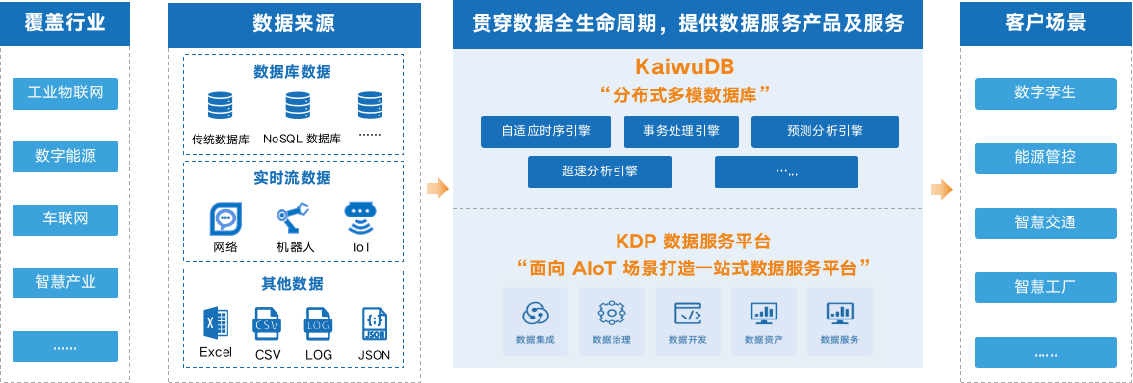
KaiwuDB 产品全景图

Slide 20
开源助力创新 创新推进产业
产业
技术
产品
生态

Slide 21
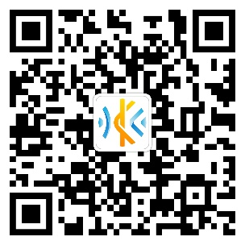
THANK YOU
QUESTIONS?

